Slide 1
Middle finger trajectory tracking 을 위한
PPO 기반 Motor Control 학습
인공지능학과 120250382 박동규
GitHub - pdg0513/RL_project

Slide 2
연구 배경 및 목표
인간 손의 세밀한 관절 움직임을 물리 시뮬레이터(MyoSuite/MuJoCo) 에서 재현하는 것은 로보틱스/재활공학/생체역학 분야에서 중요한 문제
본 연구에서는 실제로 측정된 빠른 움직임에 대한 Joint Angle Trajectory 를 MyoHand 시뮬레이션 환경에서 강화학습으로 추종하는 policy를 학습하고자 함
목표
Random policy 대비 trajectory tracking 설능향상
향후 토크, 임피던스 추론 및 실제 제어기 설계의 기반 모델 확보

Slide 3
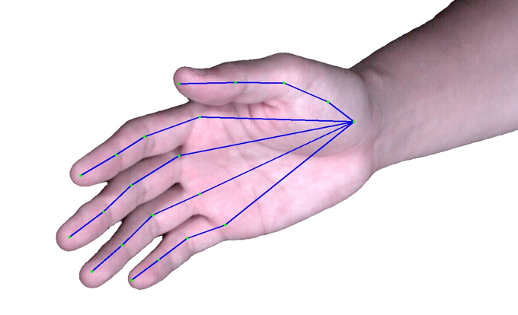
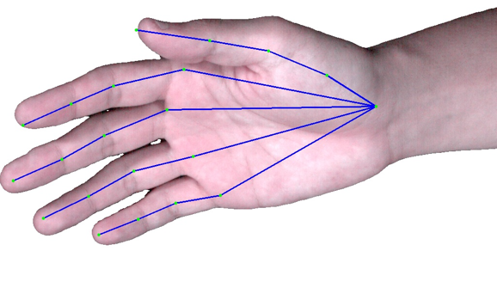
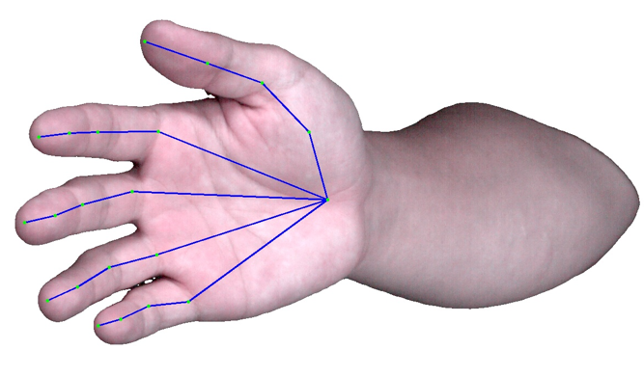
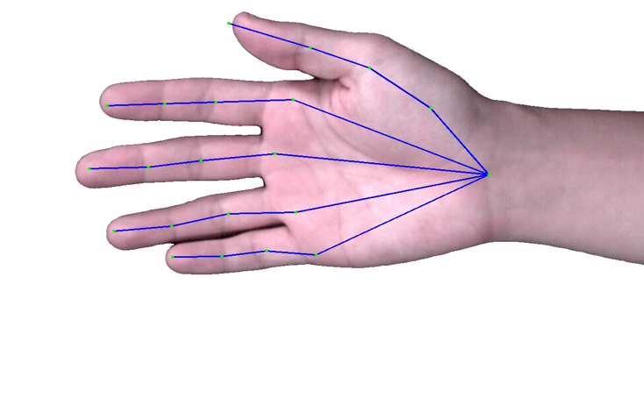
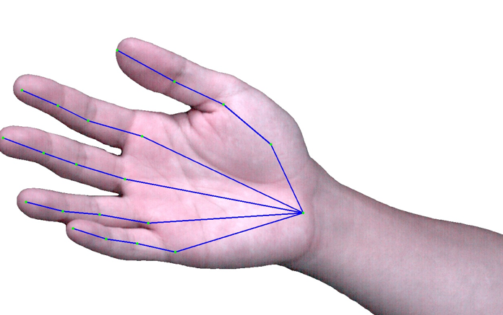
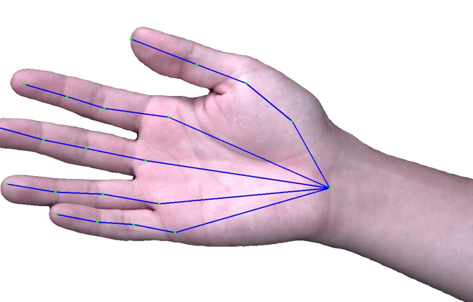
데이터 준비
초고속 멀티뷰 카메라 환경에서 빠른 손의 움직임을 촬영.
사람 손으로 딱밤을 때리는 자세를 촬영
아래와 같이 멀티뷰+Mediapipe keypoint estimation을 통해
3d 공간 상에서의 관절 위치 및 관절 각 획득

Slide 4
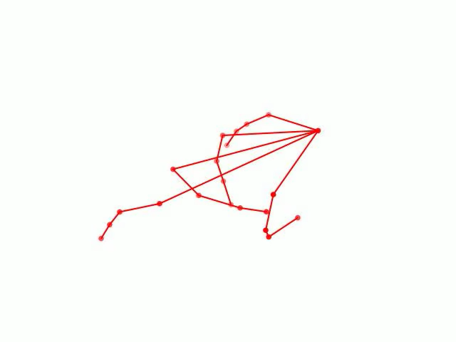
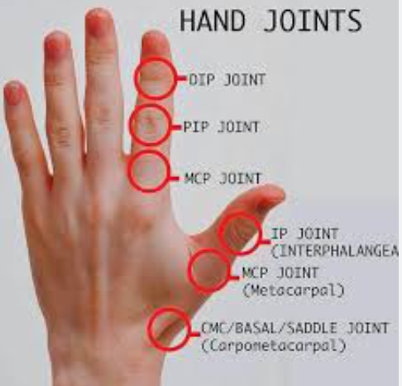
데이터 준비
아래와 같은 키포인트를 토대로 관절각을 계산해 학습하려 한다.
총 23개의 키포인트, MyoSuite hand 23-DoF joint angle 시퀀스 중
중지의 시퀀스인 11 MCP, 13PIP, 14 DIP 3개를 사용
MCP, PIP, DIP 는 아래와 같은 관절

Slide 5
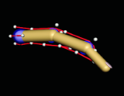
State / Action / Reward 설계
State 설계
총 7차원으로 구성되어 있으며, 현재 중지의 관절 각도인 mcp, pip, dip 와
해당 타임 스텝의 타겟 관절각 3개, 에피소드 진행 비율을 포함한다.
Action 설계
Myosuite motorFingerPoseFixed-v0의 원래 action space 그대로 사용
연속 차원의 토크,모터 명령
정책이 직접 motor comman를 출력-> target trajectory를 따라 가도록 학습
오른쪽과 같은 motor finger 환경을 사용

Slide 6
State / Action / Reward 설계
Reward 설계
첫번쨰 reward는 타겟 관절각을 얼마나 잘 따라가는지이다.
이 떄 타겟 관절각과 현재 관절각의 차이로 계산된다.
두번째 reward는 딱밤 자세의 패턴에 대한 보상이다.
움직임 초반에는 말려있는 포즈, 후반에는 펴져 있는 포즈가 되도록 유도한다.
초반 구간에서는 말려있을 수록 보상을 크게, 후반 구간에는 펴져있을 수록 보상을 크게 주도록 한다.
세번째 rewar는 마지막 타임스텝에서 최대한 fully-exten일 수록 큰 보상을 주게 한다.

Slide 7
강화학습 알고리즘 및 Hyperparameter 설정
사용 알고리즘
PPO (Proximal Policy Optimization), on-policy actor-critic
Gaussian policy + state-value function
Policy / Value Network 구조
Actor
입력 state 7차원
MLP: Linear(7->128) –Tanh – Linear(128-128) – Tanh –Linear(128- action_dim)
Critic
입력 state 7차원
Mlp 구조 동일, 마지막 출력 차원만 1

Slide 8
강화학습 알고리즘 및 Hyperparameter 설정
Hyperparameter 설정
학습 세팅
TOTAL_UPDATES = 10,000
STEPS_PER_UPDATE =1,024
PPO_EPOCHS = 5
BATCH_SIZE = 256
Gamma = 0.99, lambda = 0.95
Clip epsilon = 0.2
Optimizer : Adam, learning rate = 1 x 10^-5

Slide 9
강화학습 알고리즘 및 Hyperparameter 설정
BC- like Warm start
초반 업데이트 구간에서 expert-lick actio으로 policy를 유도
Actor가 내는 mean과 expert의 actio의 MSE를 BC loss로 추가
Hyperparams
BC_KP = 1.0
BC_LAMBDA= 0.1
BC_WARM_UPDATES= 500

Slide 10
실험 셋업
실험 환경
Simulator : MyoSuite (MuJoCo based)
Env: motorFingerPoseFIxed-v0
중지에서의 MCP, PIP, DIP 3자유도를 제어
주변 관절은 고정된 세팅
Target trajectory :
딱밤 동작이 포함된 150프레임 길이의 관절각 시퀀스
초기 상태
매 episode 시작 시 중지 관절각을 첫프레임 상태로 강제 세팅해 시작포즈에서 출발하도록 맞춤

Slide 11
실험 조건
Baseline
기본 reward weight + LR=1e-5
Strong shape reward
딱밤 패턴 보상 계수인 W_shape를 크게 설정해 말리고 펴기 형태를 강조
Higher learning rate
Learning rate를 키워 수렴 속도 및 exploration 향상
각각의 설정마다 여러 랜덤 seed로 반복 학습 후 mean+std 집계

Slide 12
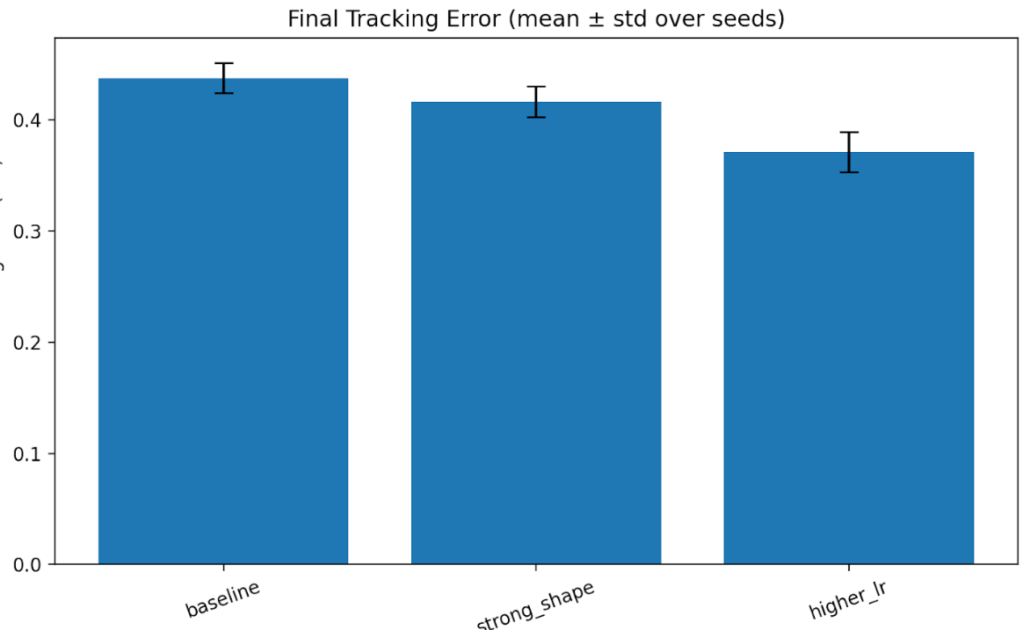
최종 tracking error 비교
Higher LR 설정에서 최종 tracking error가 가장 낮고, 분산도 작다.
Strong shape는 baseline 대비 소폭 개선 -> 패턴 보상이 trajectory 품질 향상에 기여

Slide 13
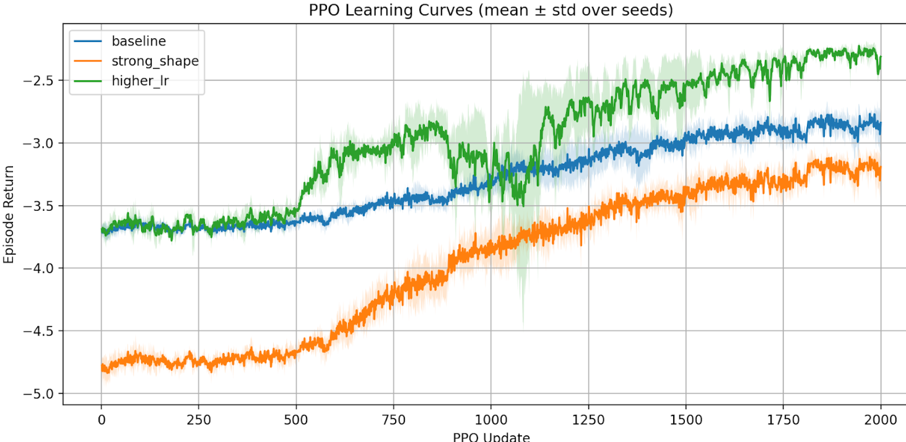
PPO learning Curves ( episode return)
Higher lr: 가장 빠르게 return이 상승하며 수렴
Baseline: 완만하지만 꾸준한 성능 향상
Strong shape: 초반에는 shape term 영향으로 학습이 느리지만, 후반에 회복

Slide 14
Discussion
실제 딱밤 모션 모사 가능성 확인
세가지 설정 모두 중지 MCP/PIP/DIP 궤적을 따라가며 학습
Baseline vs Strong shape
Strong shape는 return 상승 속도는 느리지만
초반 flex, 후반 extend 패턴을 강하게 강제해
최종 tracking error가 baseline보다 향상
Higher LR 효과
학습 초반부터 return이 빠르게 증가하고
마지막 tracking error도 가장 작아, 이 셋업에선 aggressive한 학습률이 유리한 경향을 보임.

Slide 15
Limitation
현재는 관절각 tracking+ 간단한 shape+ final state bonus에 집중
향후에는 관절 속도/가속도 smoothness
토크 사용량/ 피크 토크 페널티 등 물리적으로 의미있는 항 추가
실험 신뢰도 강화
Seed 개수를 늘려 95% CI등도 함께 제시
정책/ 알고리즘 측면
PPO 이외에 SAC / TD3 등 continuous control 알고리즘과 비교실험
BC-like warm start를 더 구조적으로 적용

